Slide 1

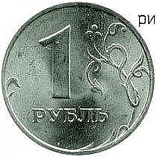
МАОУ «Кожевниковская СОШ №2»
«Формы организации внеурочной деятельности по формированию финансово-правовой грамотности обучающихся»

Slide 2
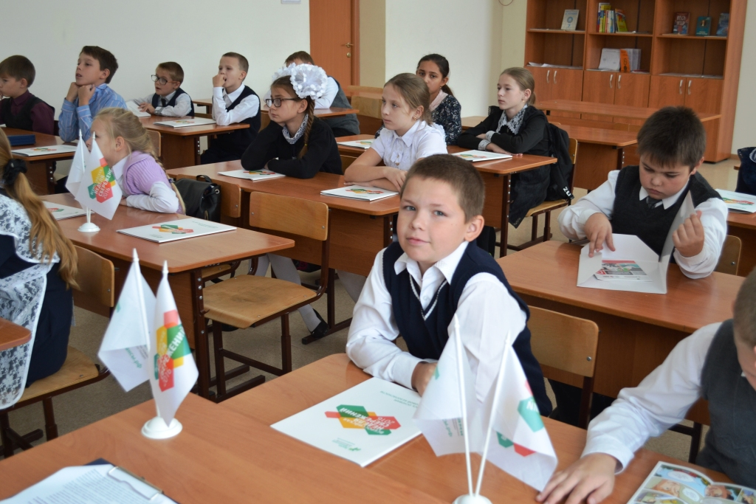

Slide 3
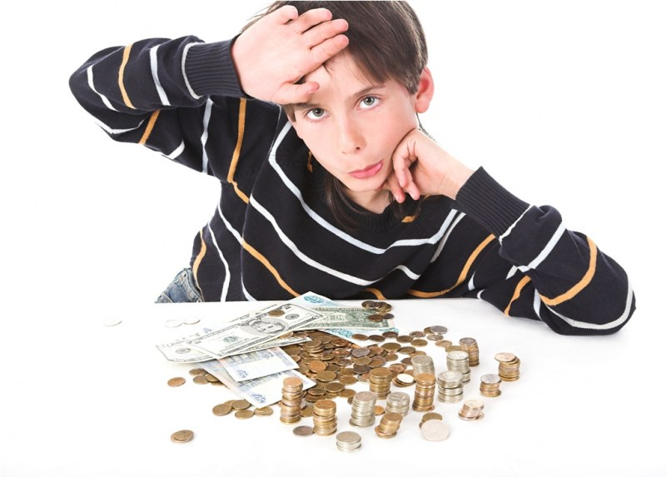
?

Slide 4
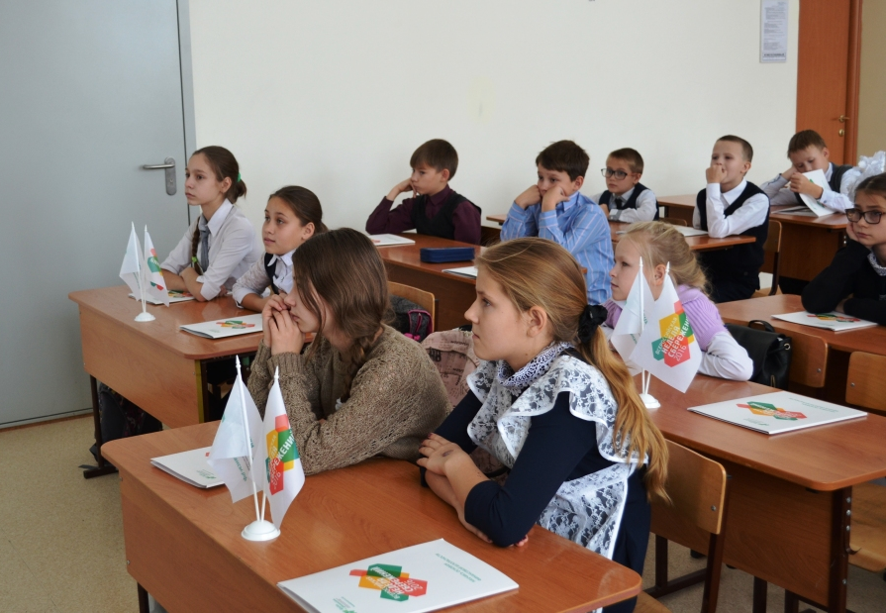

Slide 5
Цели курса «Финансовая грамотность»: формирование активной жизненной позиции, развитие экономического образа мышления, воспитание ответственности и нравственного поведения в области экономических отношений в семье и обществе, приобретение опыта применения полученных знаний и умений для решения элементарных вопросов в области экономики семьи

Slide 6
Основные содержательные линии курса:
Деньги, их история, виды, функции;
Семейный бюджет;
Экономические отношения семьи и государства;
Семья и финансовый бизнес;
Собственный бизнес.

Slide 7
МАОУ «Кожевниковская СОШ №2»
«Формы организации внеурочной деятельности по формированию финансово-правовой грамотности обучающихся»

Slide 8
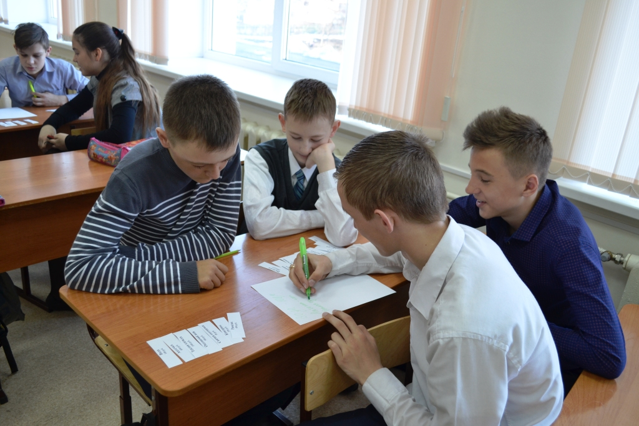

Slide 9
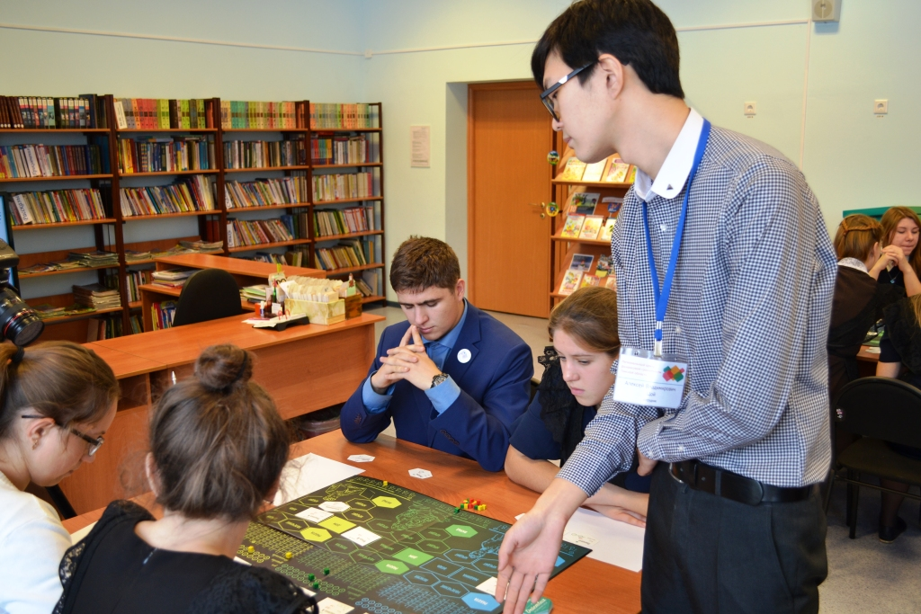

Slide 10
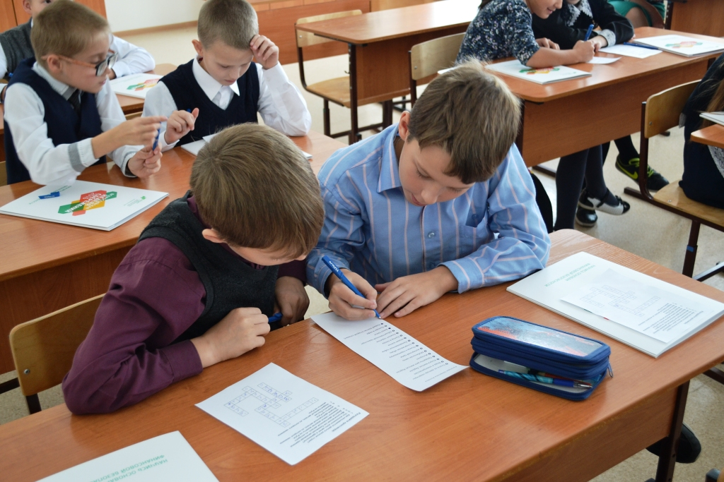

Slide 11
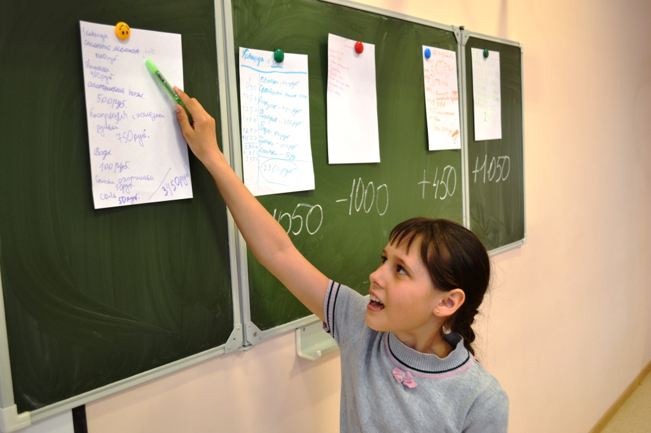

Slide 12
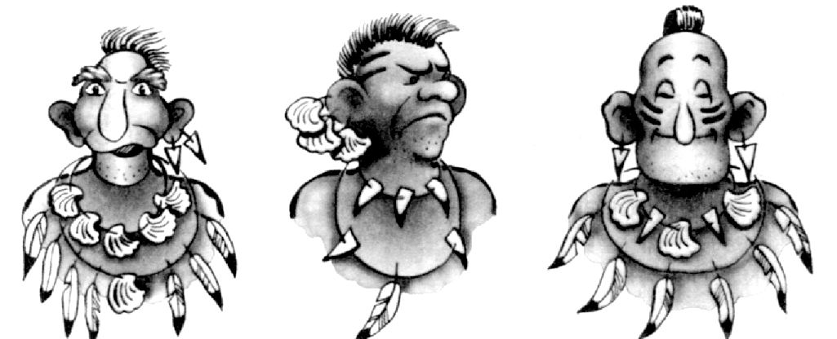
На острове Тао-Рао деньгами служили акульи зубы, раковины и перья редких птиц.
За 1 акулий зуб давали 3 раковины. 1 раковина равнялась 2 перьям.
Посмотрите на рисунок.
Как вы думаете, кто из этих воинов самый богатый?

Slide 13


Этому высказыванию римского поэта и философа Горацио более 2000 лет, и оно поистине бесценно.
Расшифруйте его и запишите в свою
«Копилку мудростей».

Slide 14
Задачи.
1. Один топор можно обменять на два лука, а один лук – на четыре глиняных горшка. За два глиняных горшка надо отдать пять пучков лечебной травы. Сколько пучков травы надо собрать, чтобы получить топор?
20
2. Двух щенков и попугая можно обменять на четырёх котят, одного котёнка на 50 рыбок, а одного щенка – на двух попугаев. Сколько рыбок надо отдать, чтобы получить щенка?
80

Slide 15
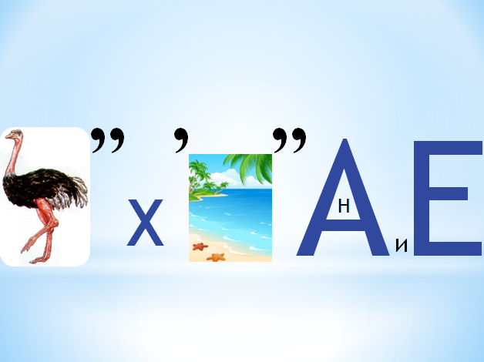
Страхование

Slide 16


Задание 4: Разгадайте ребус
Кредит

Slide 17
Объедини общими терминами:
1.Товар, страна, вывоз –
экспорт
2.Товар, информация, покупатель –
реклама
3.Учреждение, кредиты, ссуды, клиенты -
банк
4.Деньги, большое количество, обесценивание –
инфляция

Slide 18
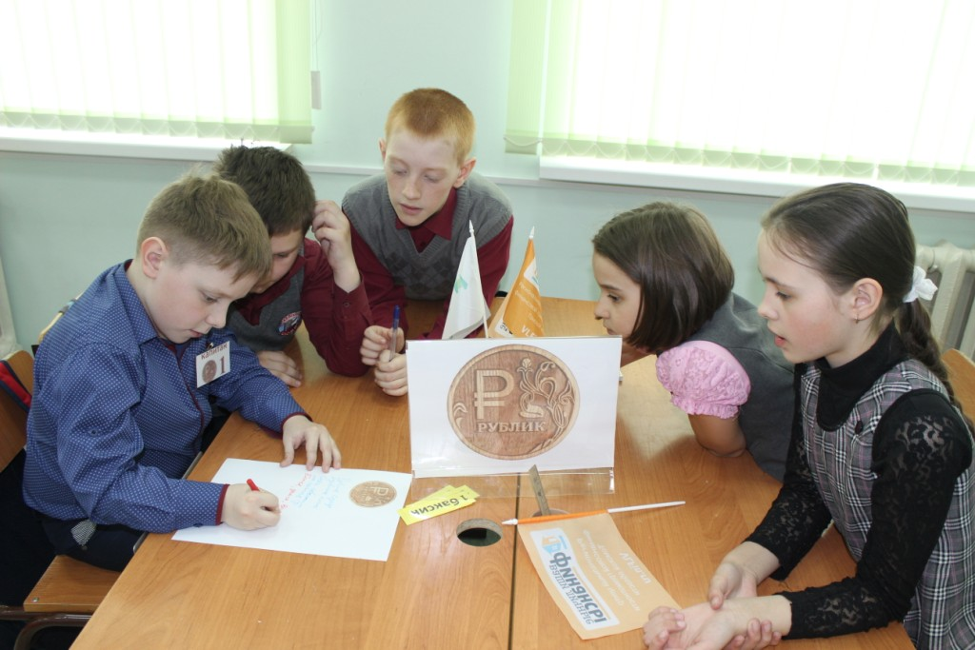
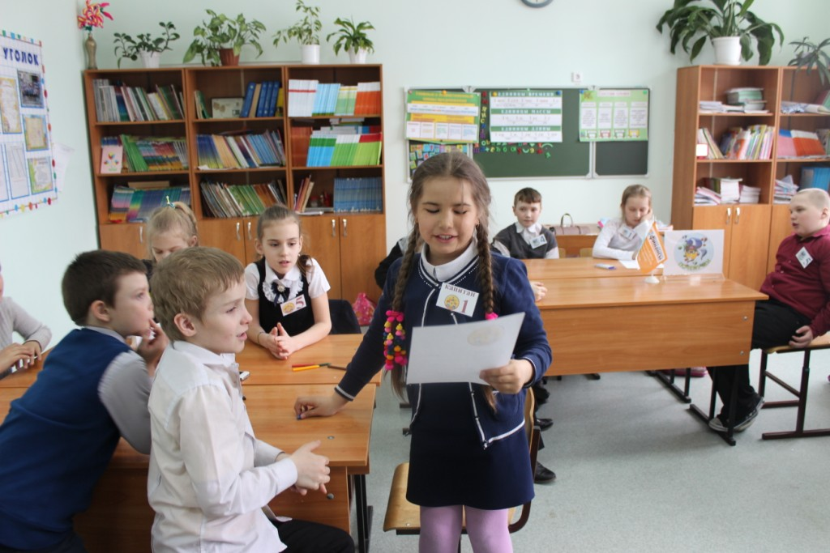
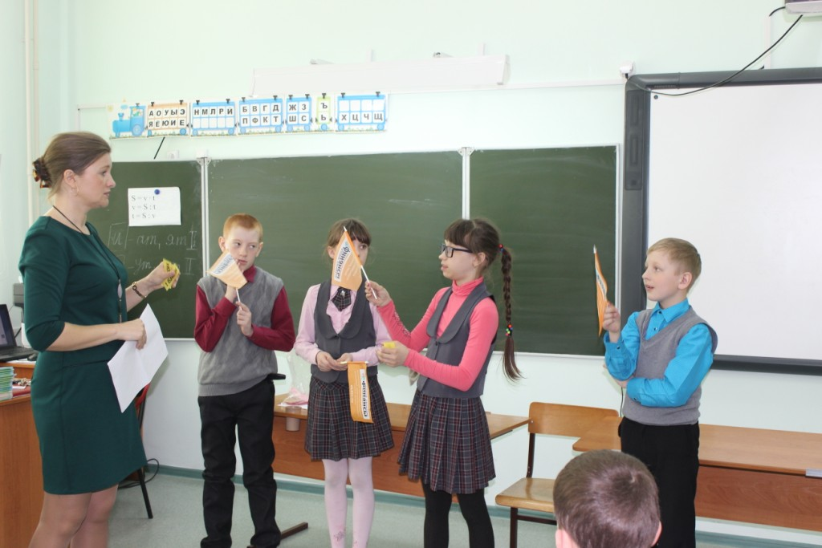
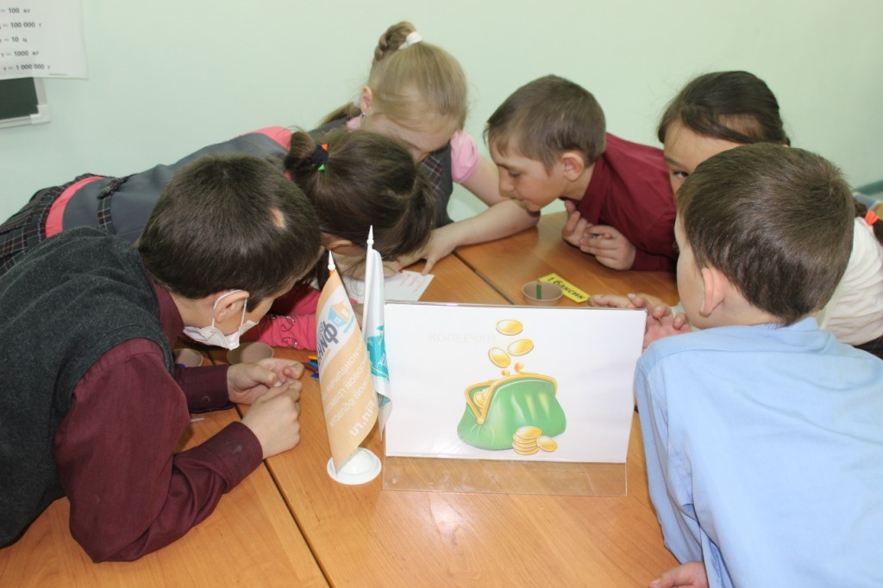
Финансовая игра «Юный финансист»

Slide 19
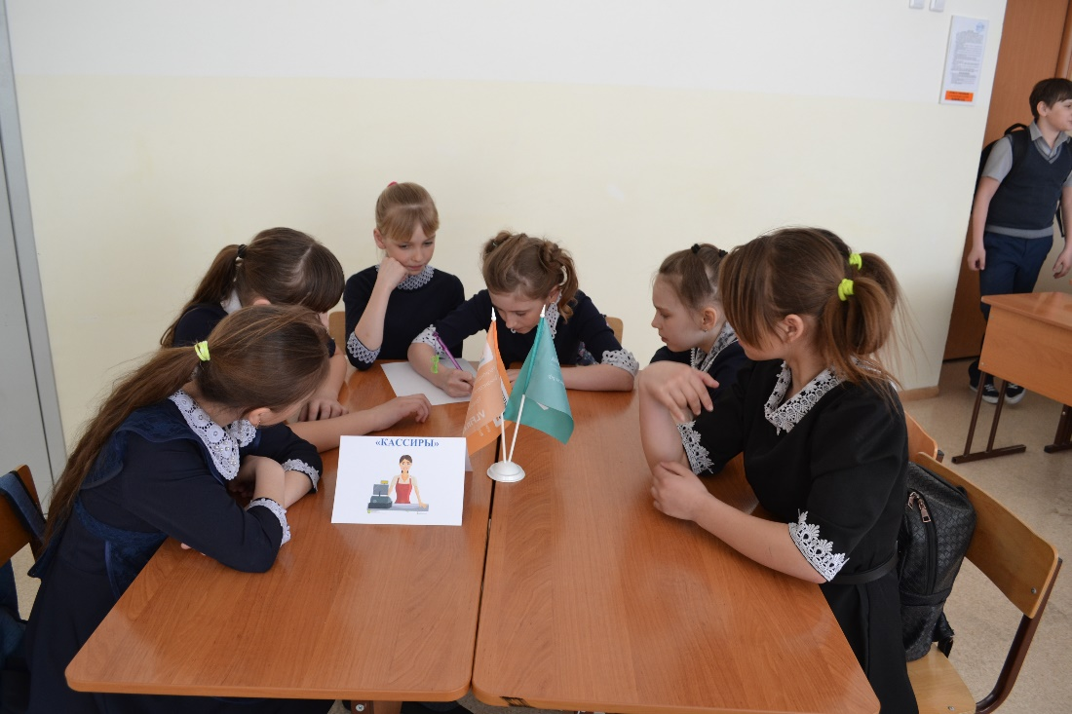
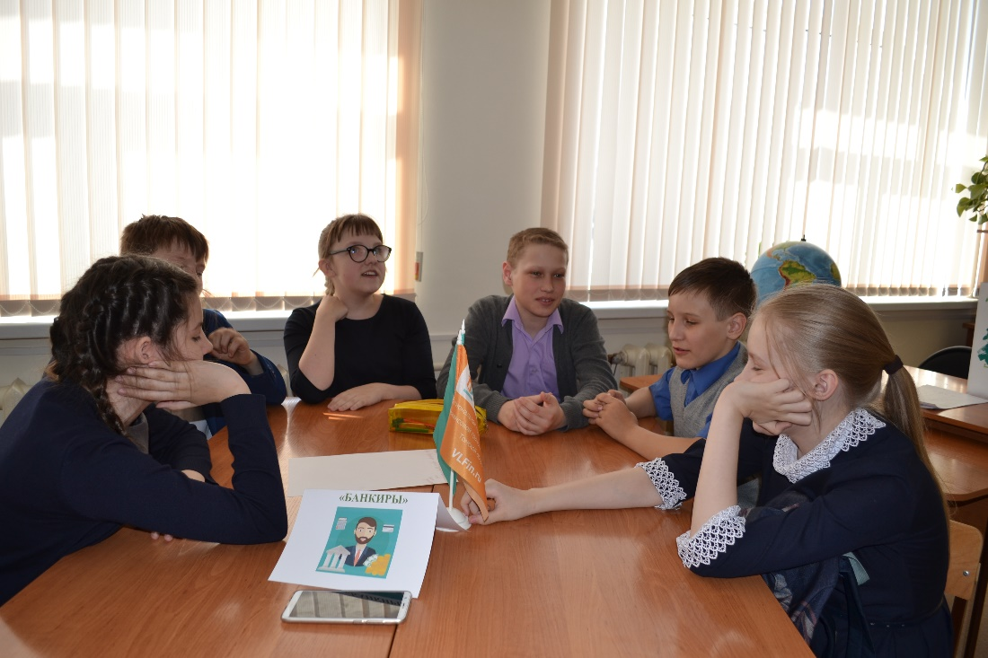
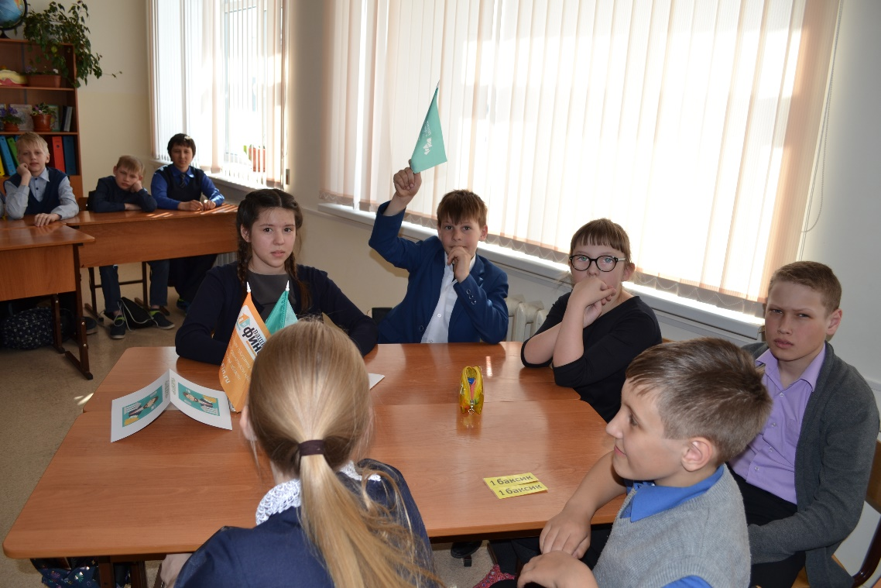
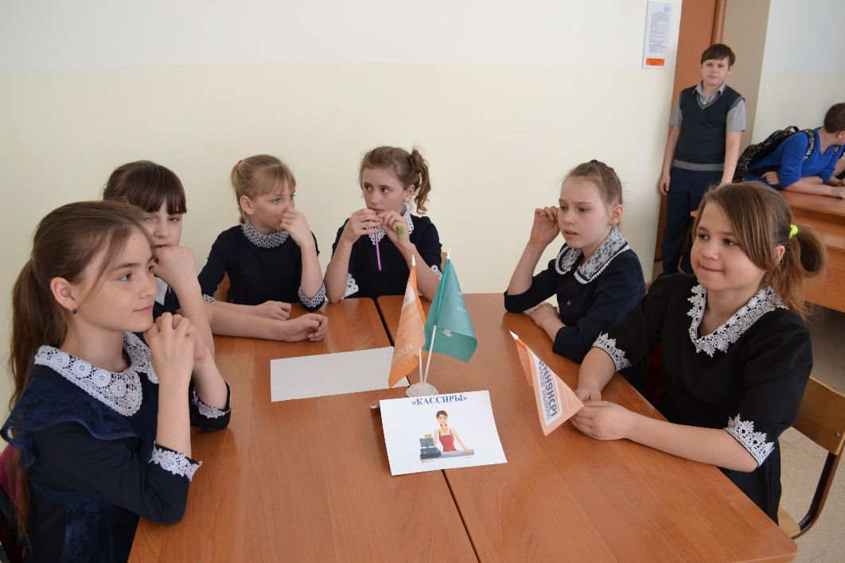
Финансовый брейн-ринг

Slide 20
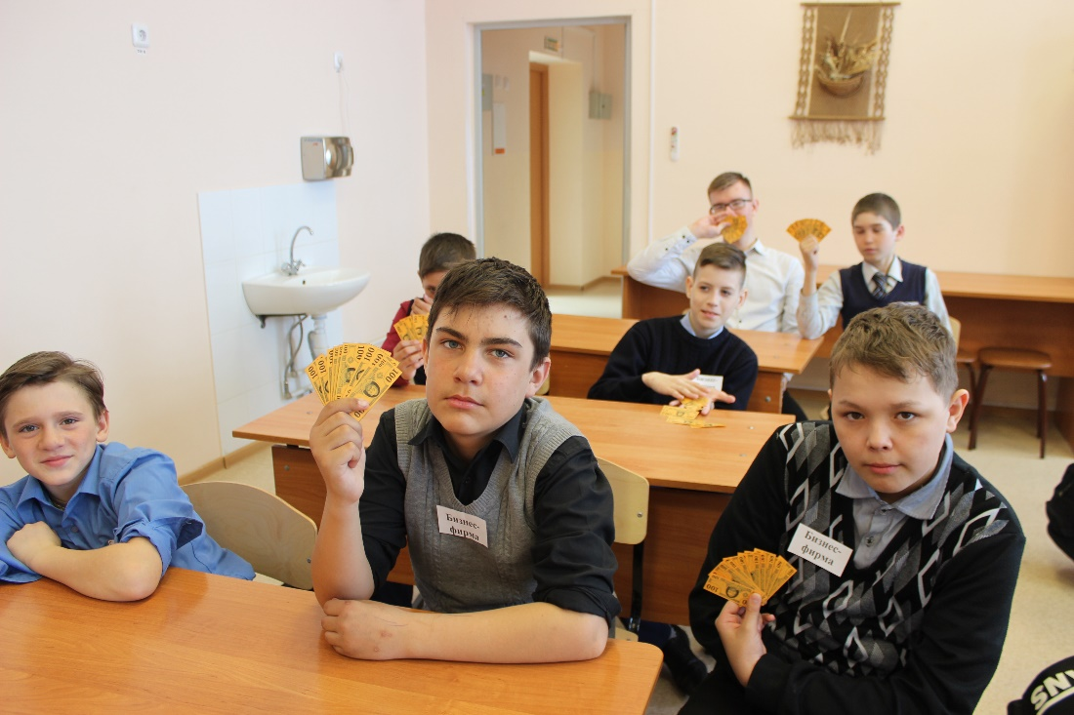
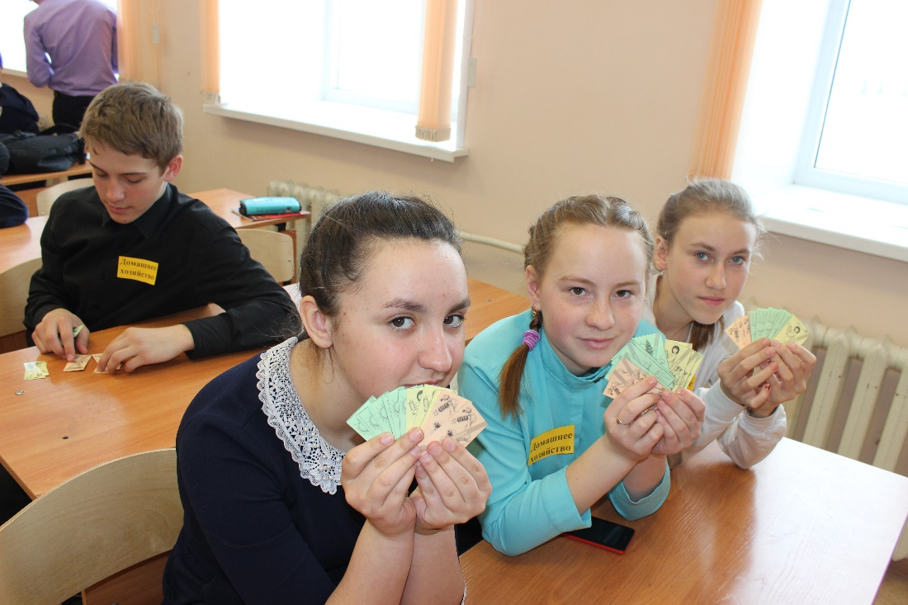
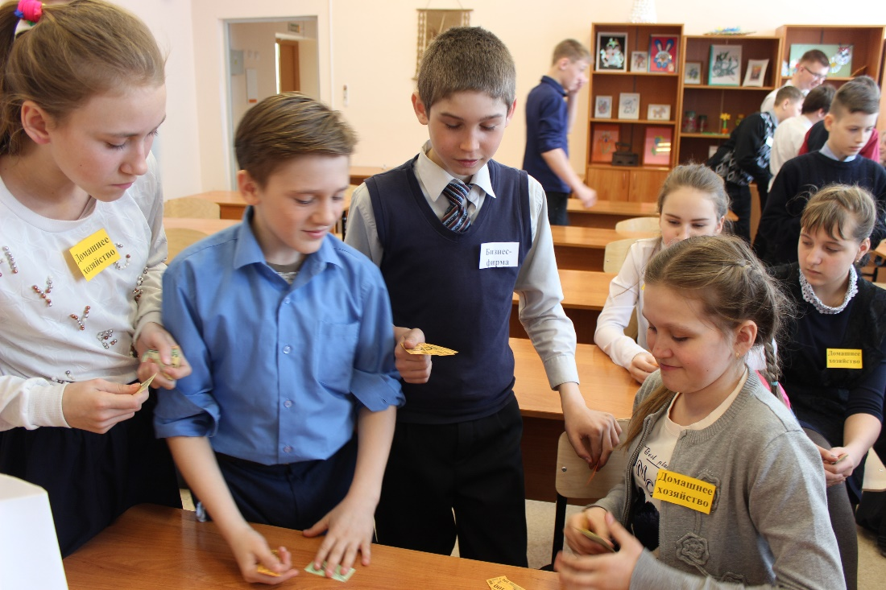
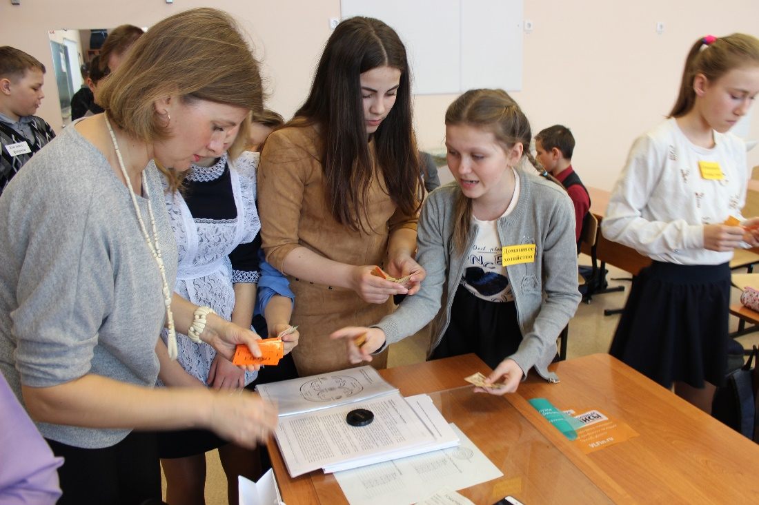
Экономическая игра «ЭКОНО»

Slide 21
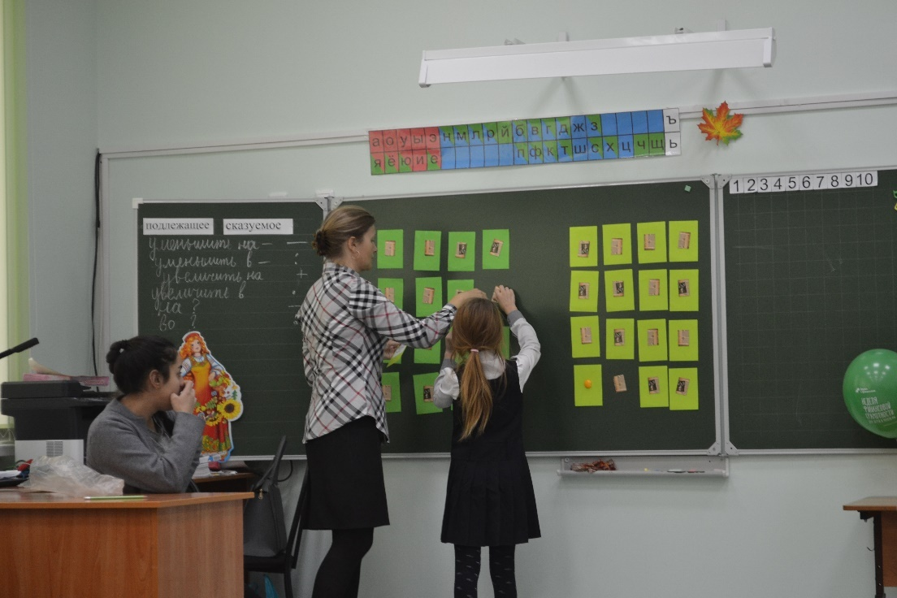
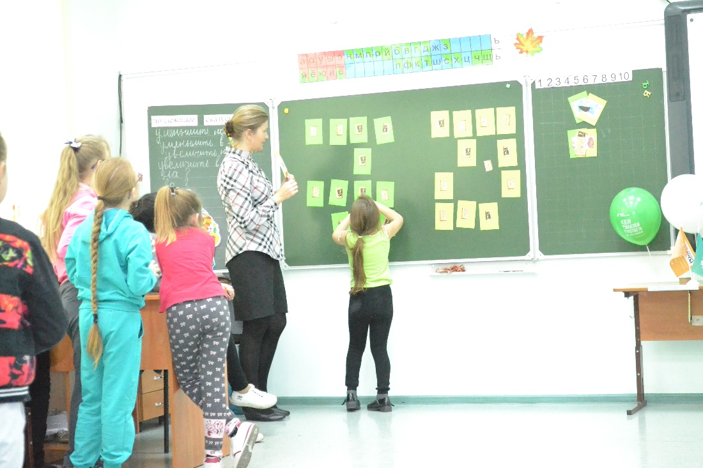
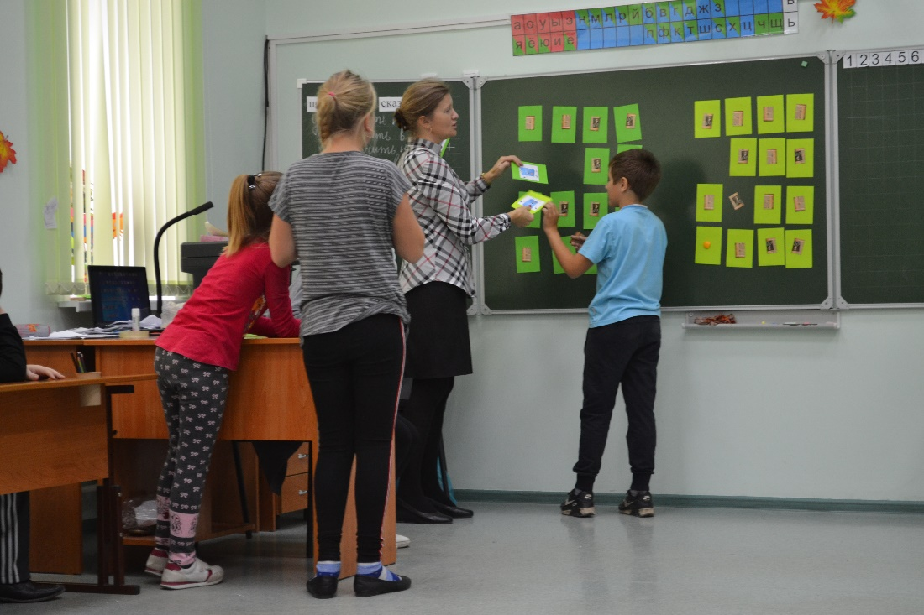
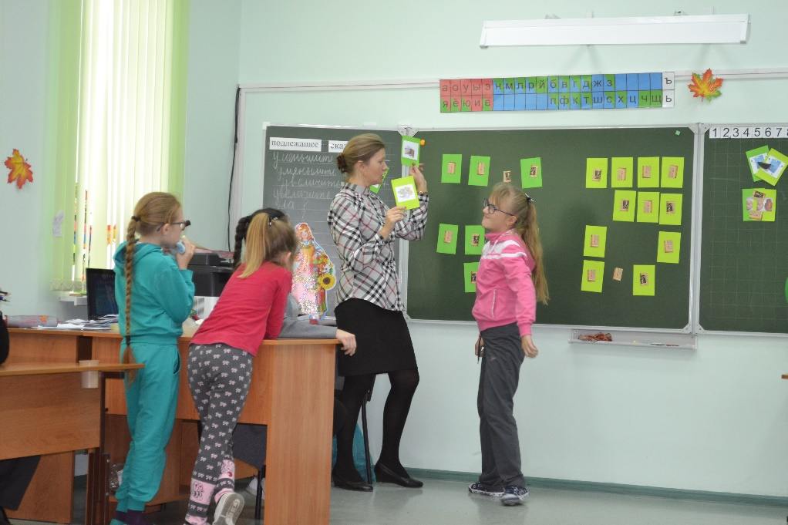
Игра «МЭМОРИ»

Slide 22
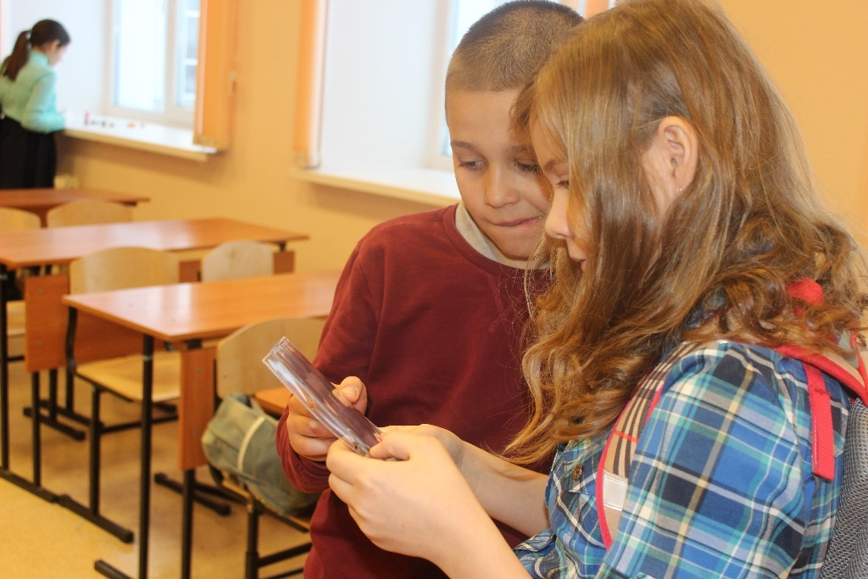
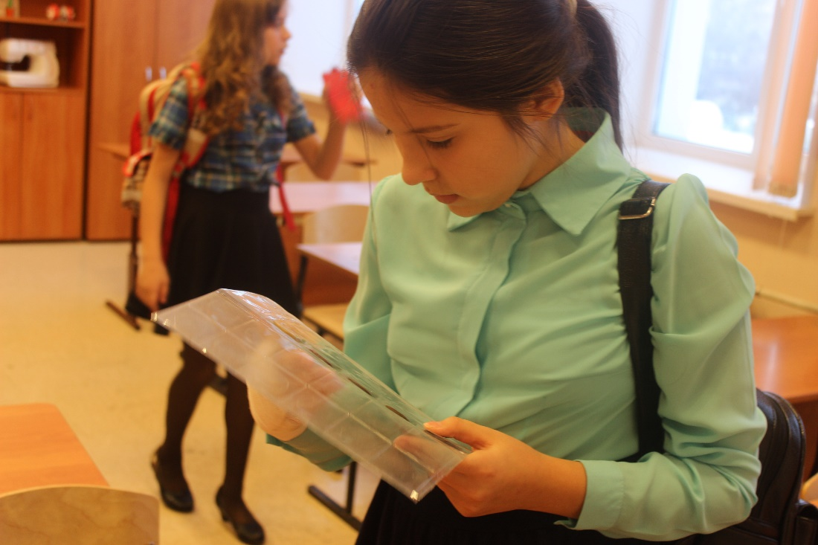
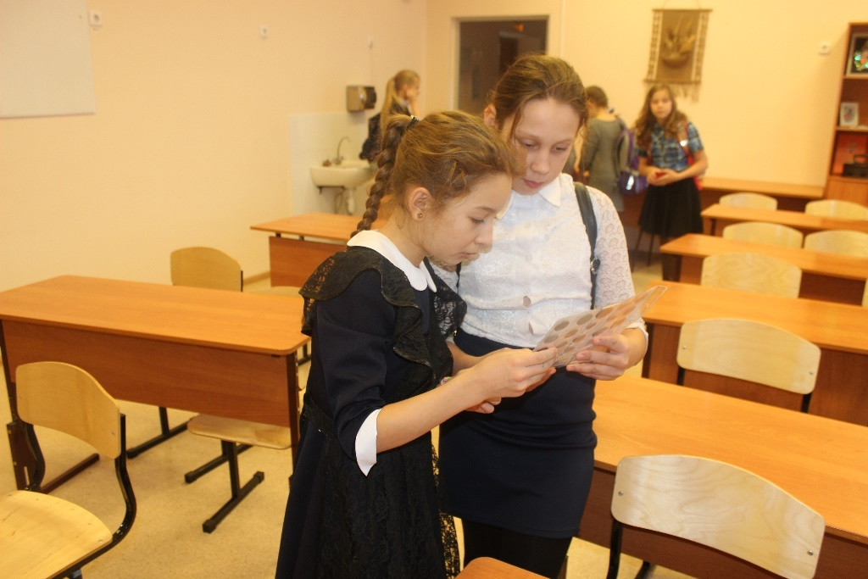
Рассматриваем исторические монеты

Slide 23
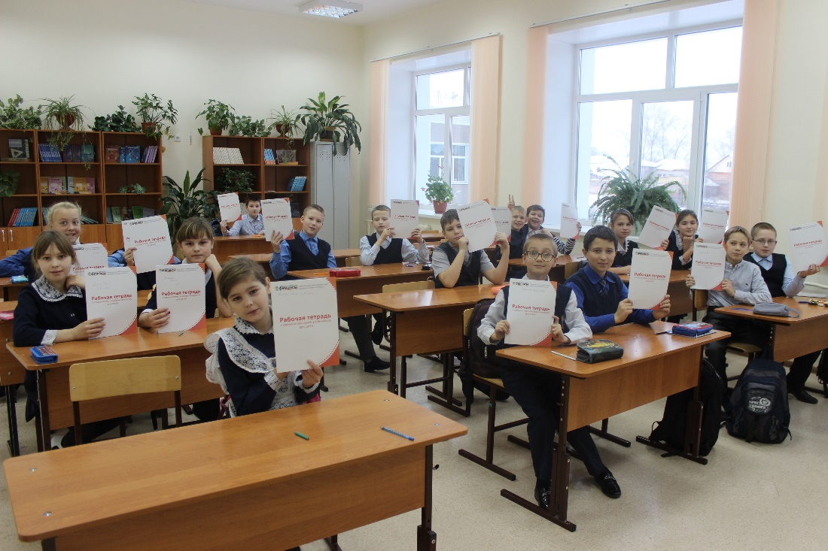
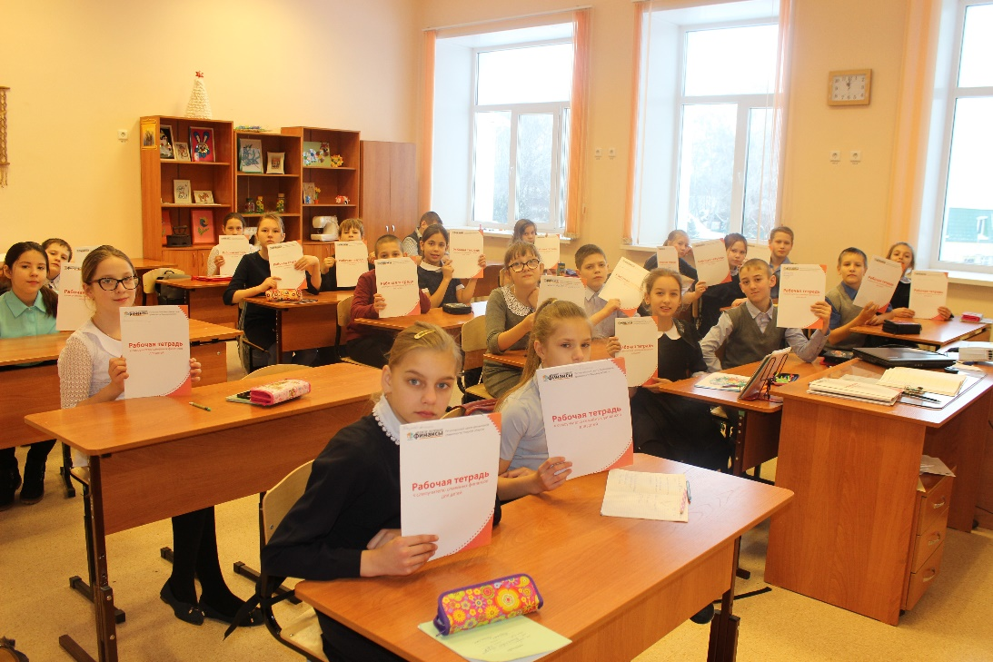
Рабочие тетради по финансовой грамотности

Slide 24



Slide 25

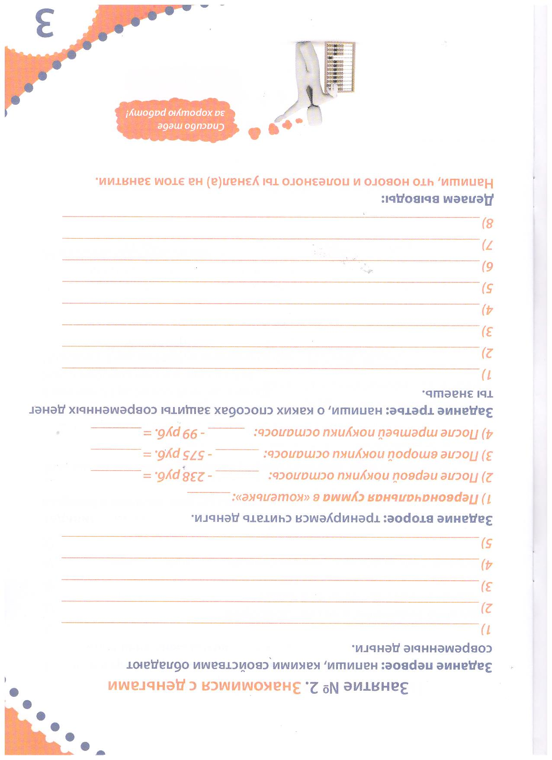

Slide 26
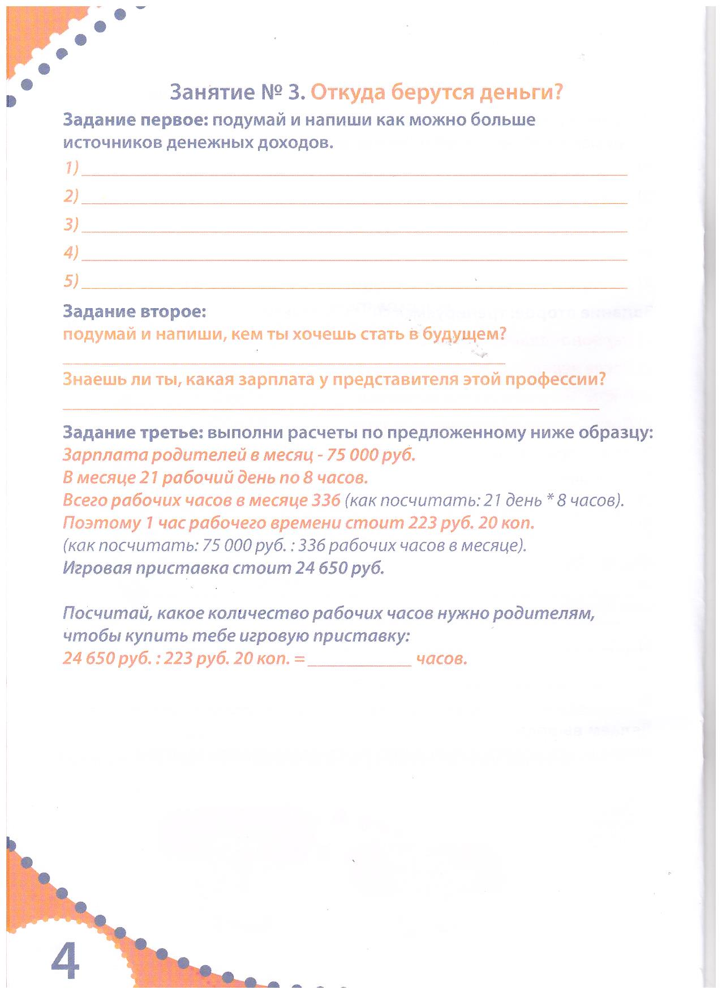
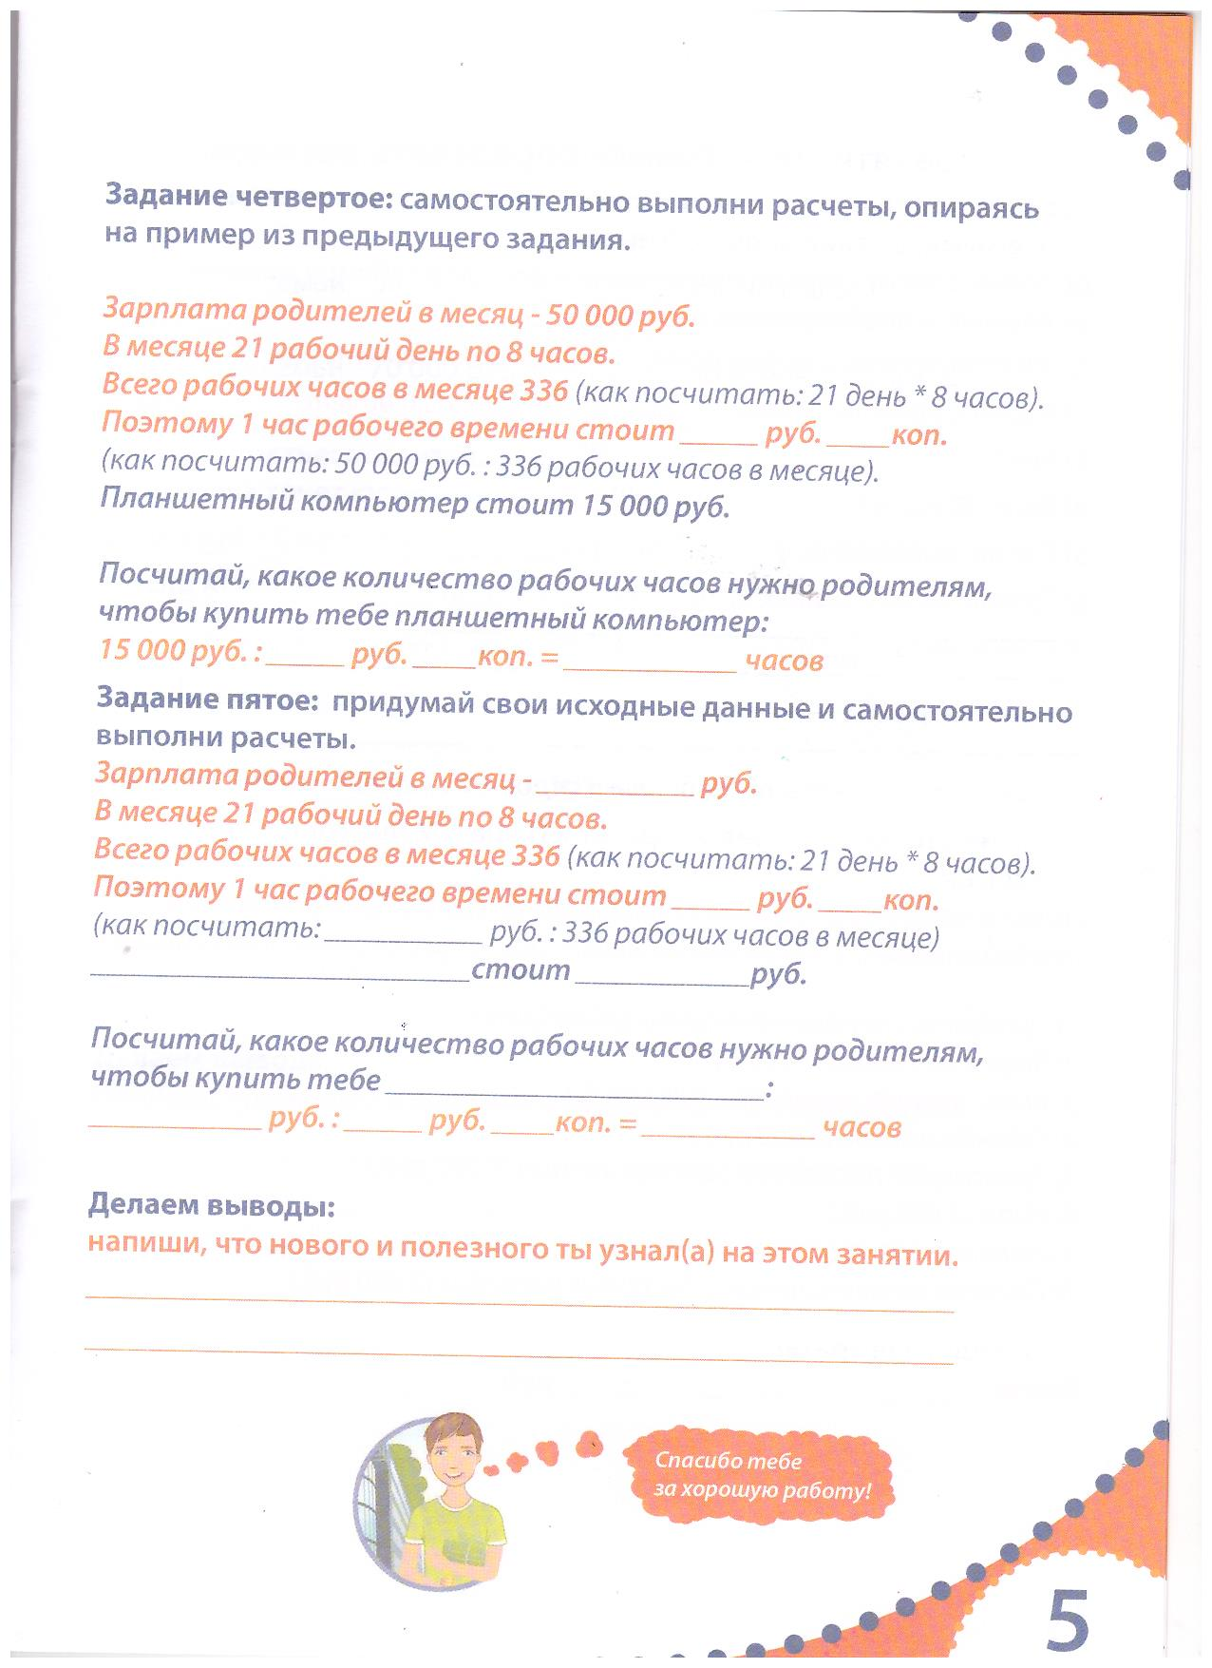

Slide 27
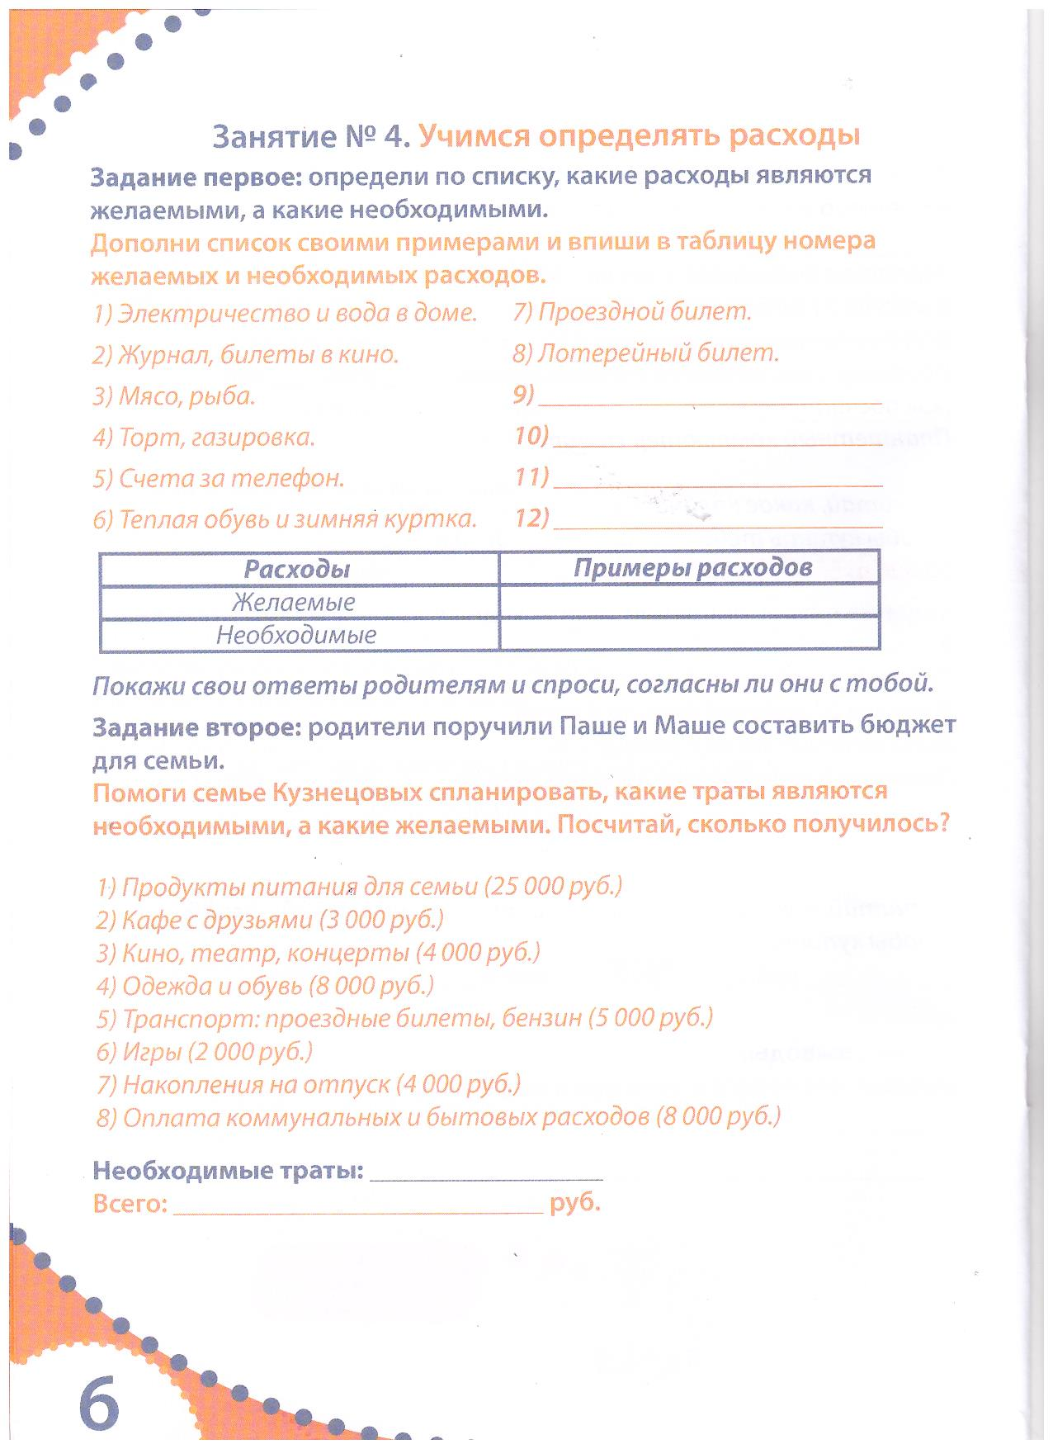
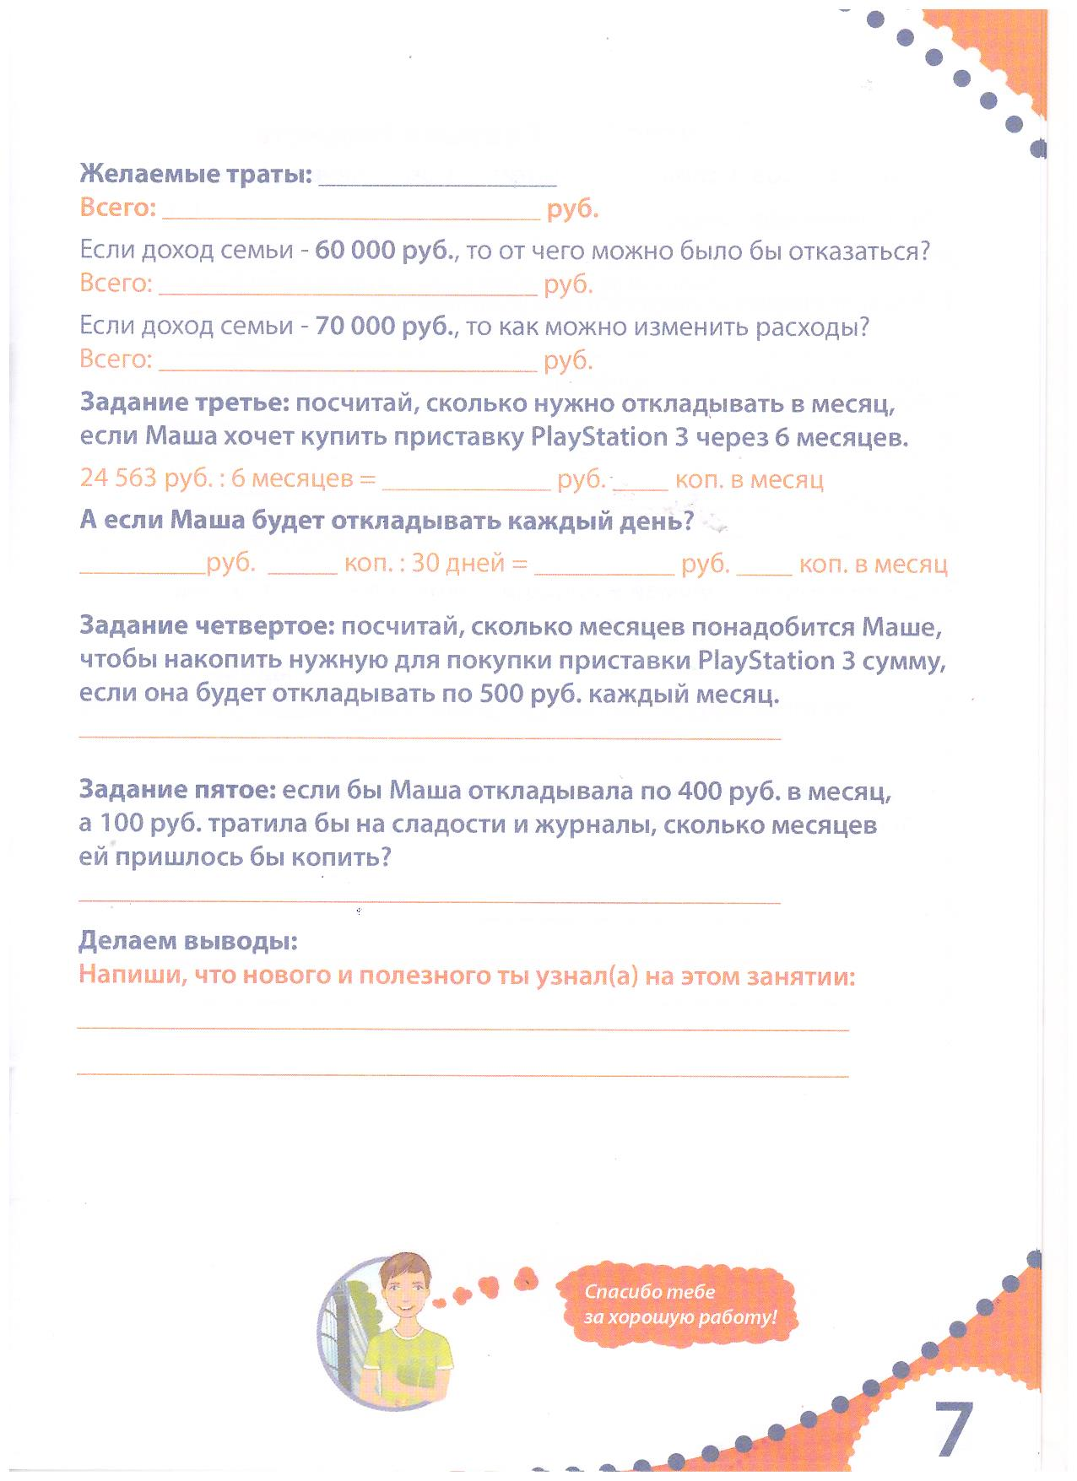

Slide 28
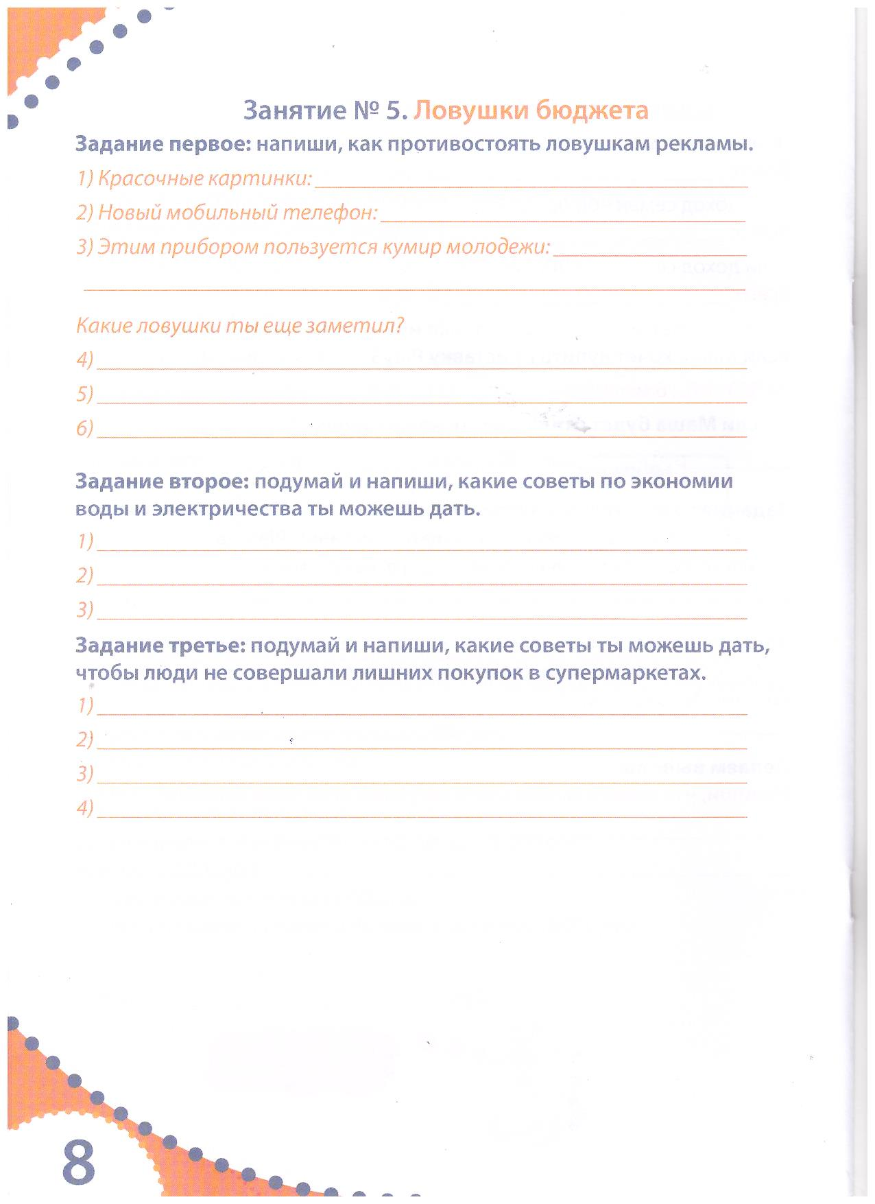
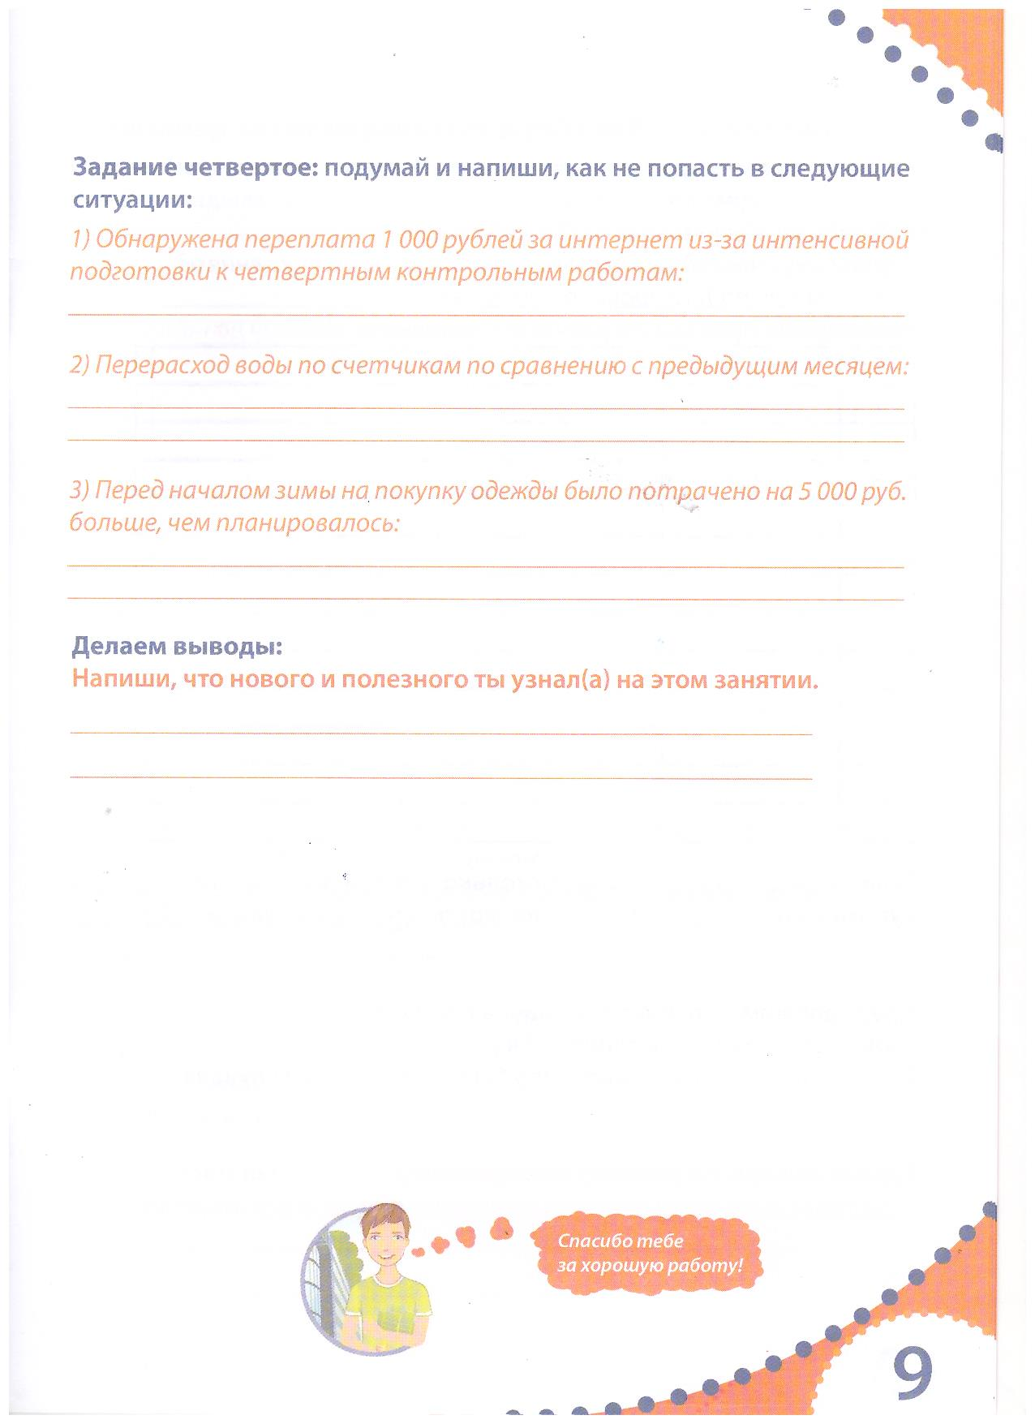

Slide 29
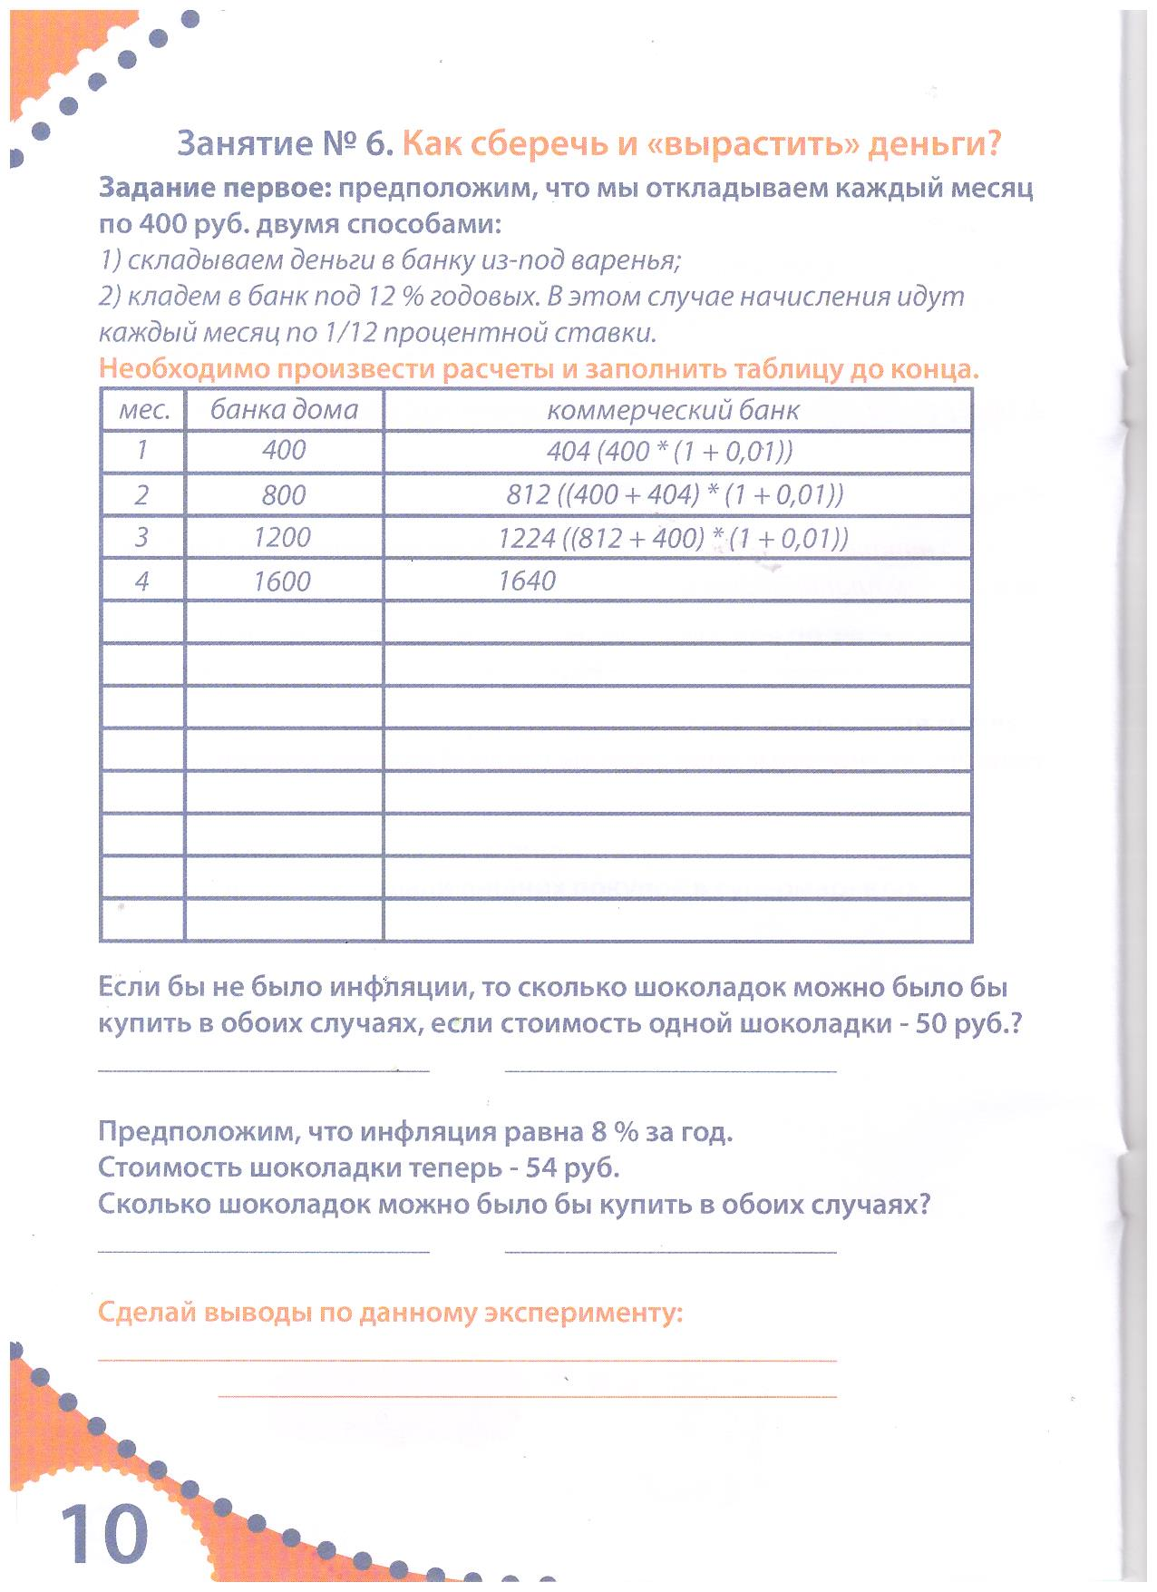
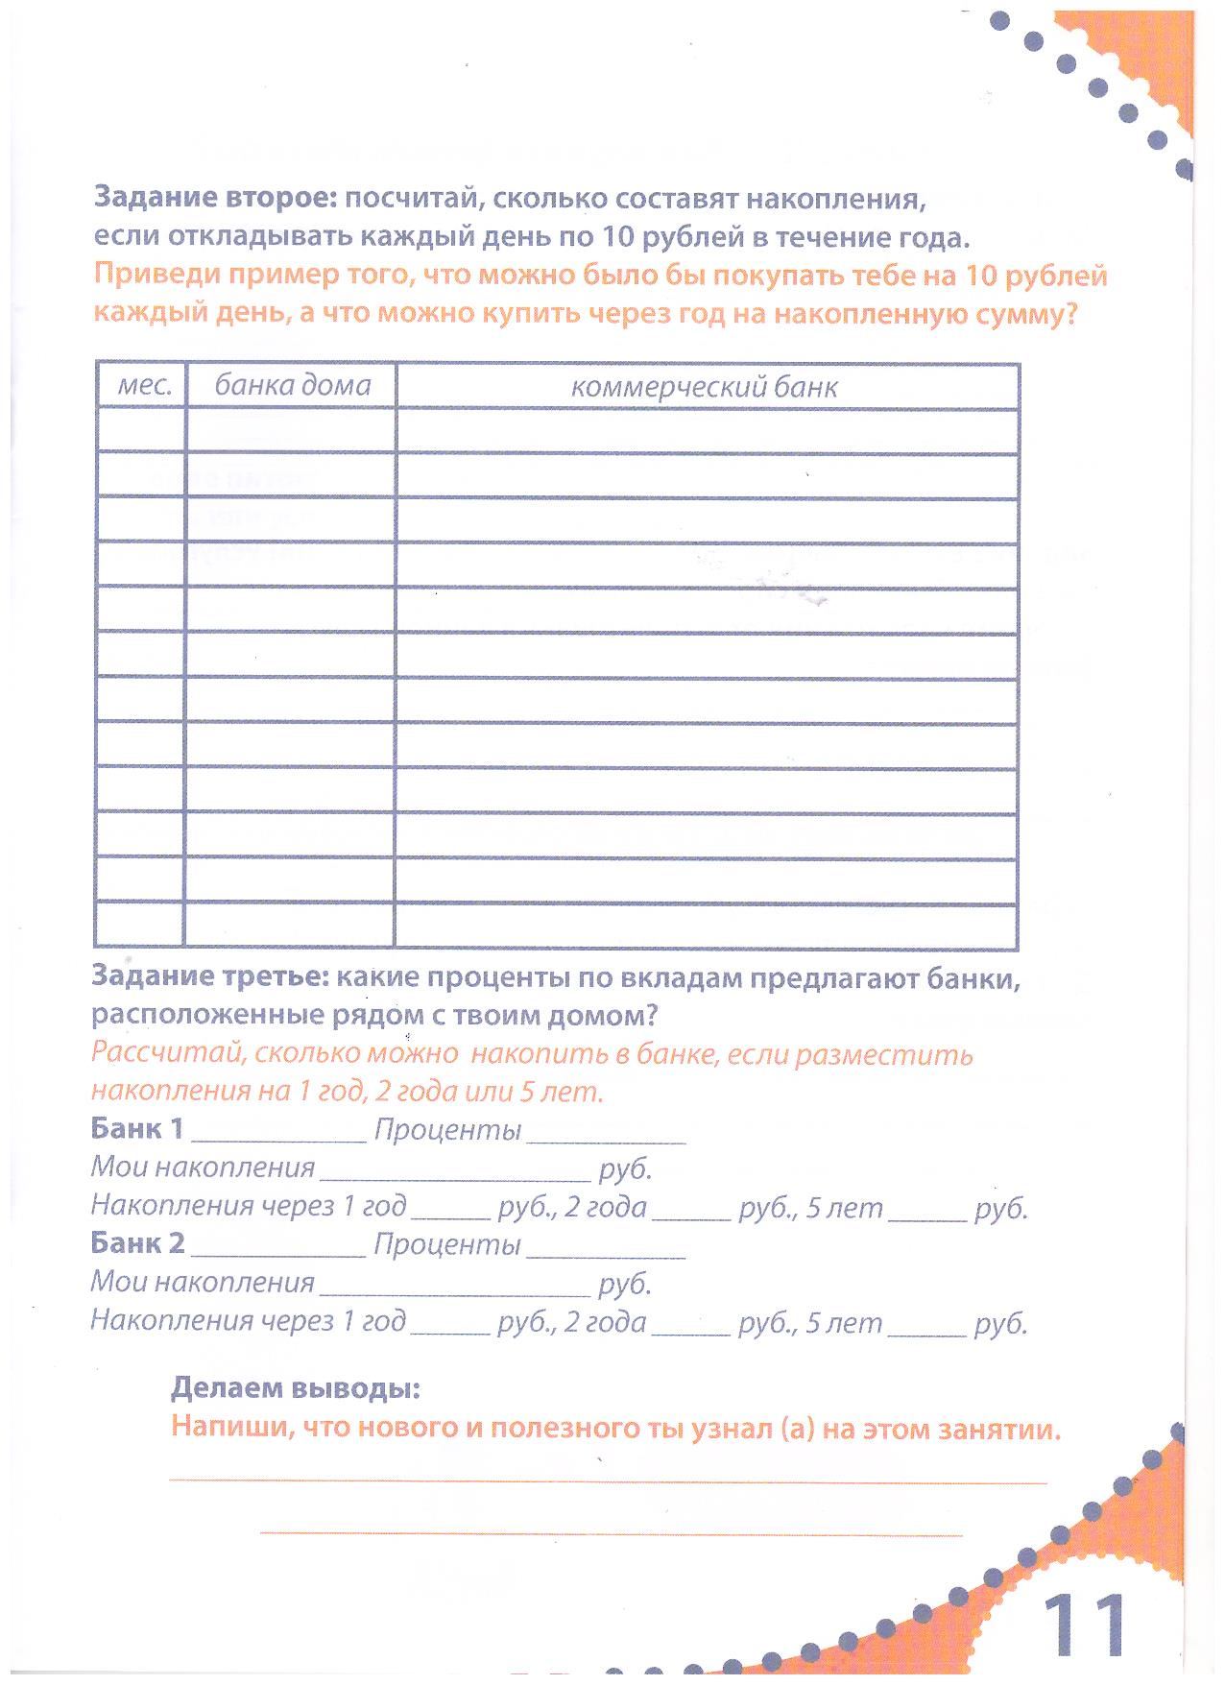

Slide 30
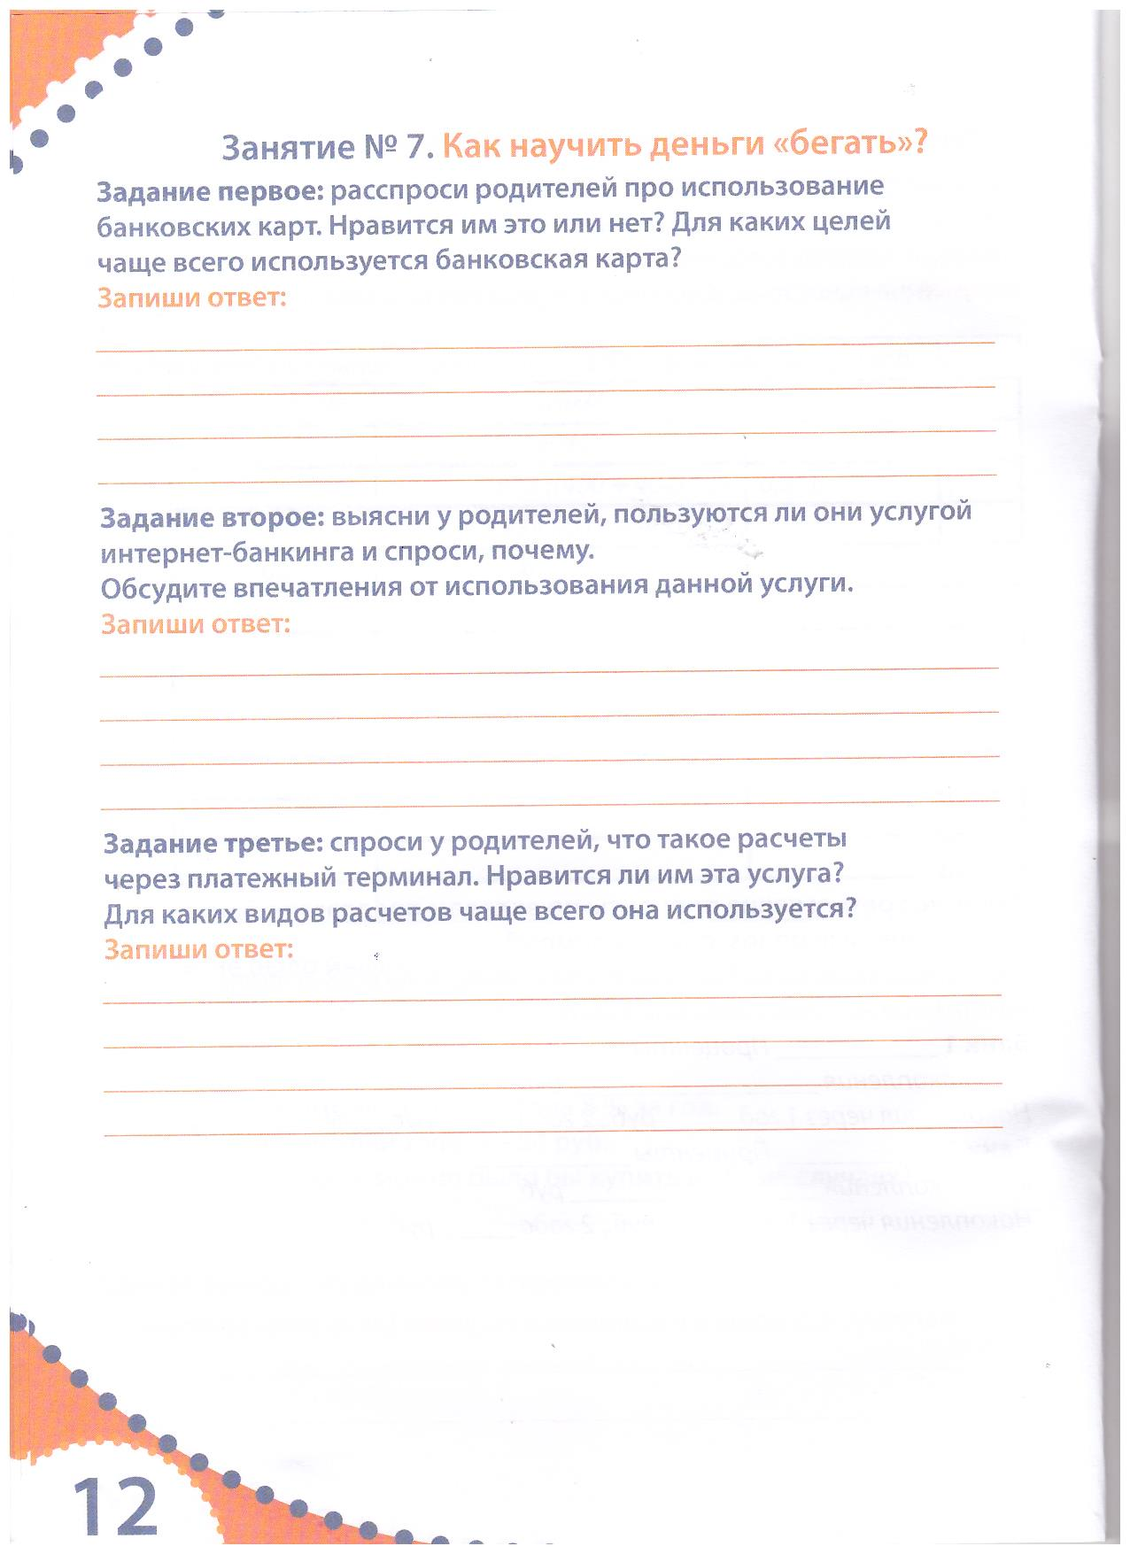
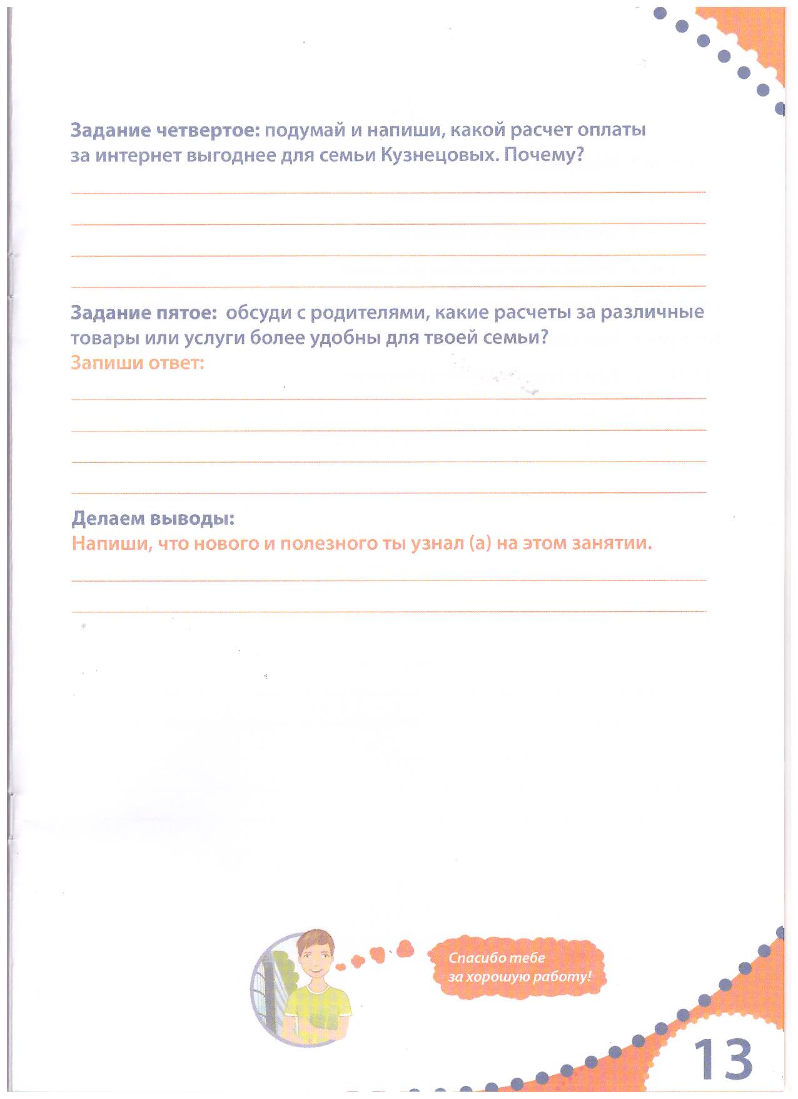

Slide 31
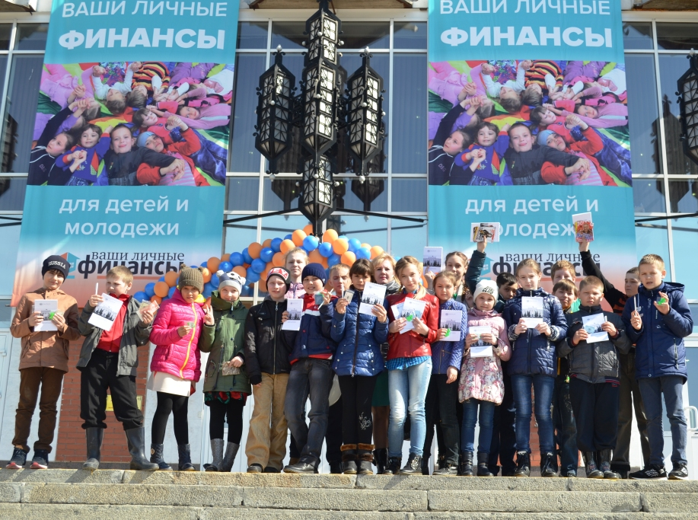

Slide 32
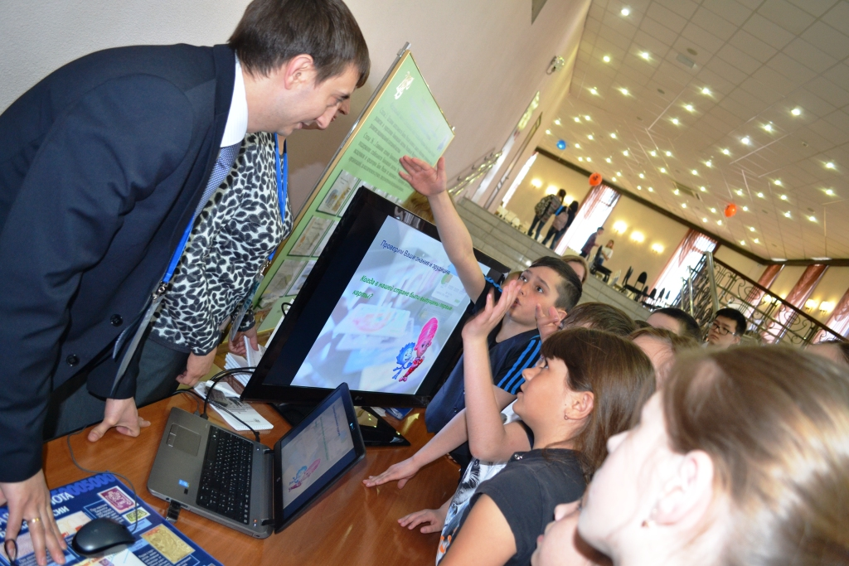

Slide 33
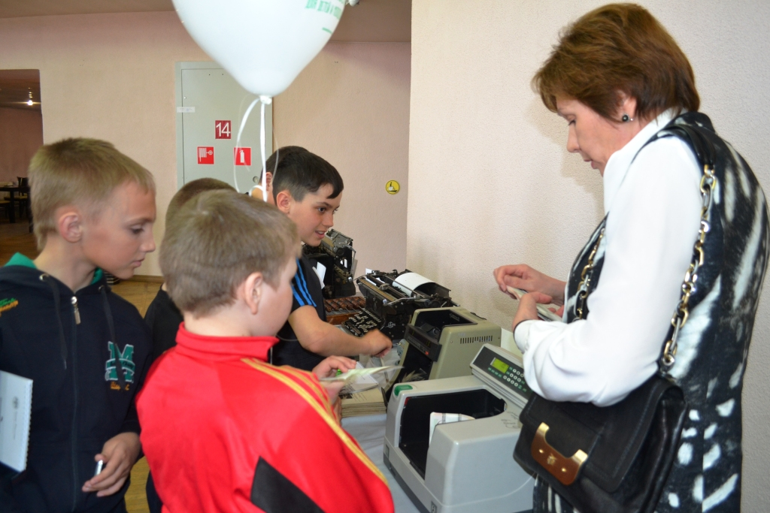

Slide 34
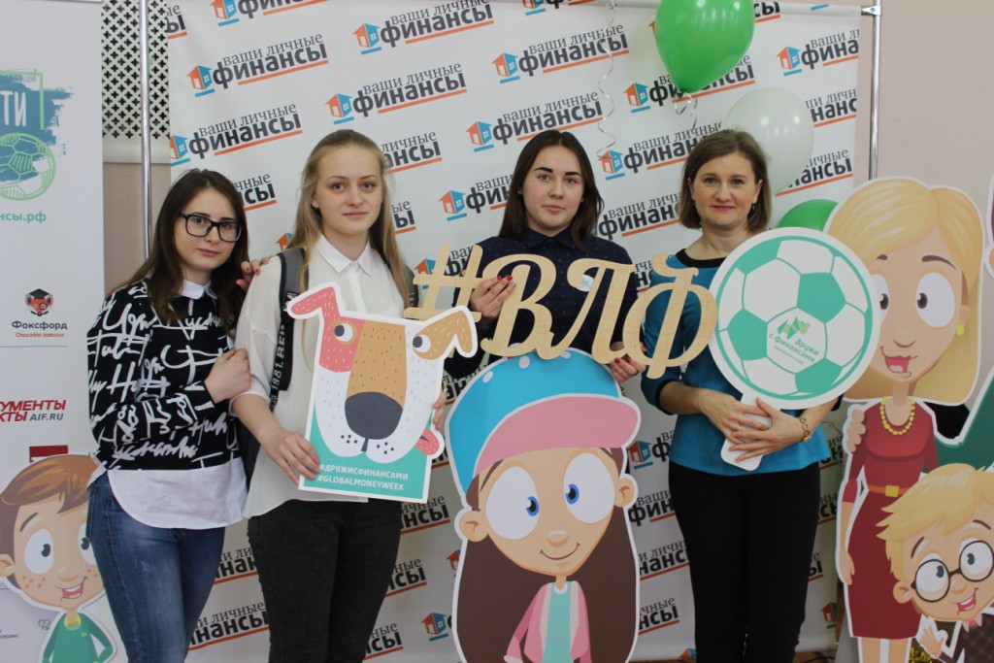
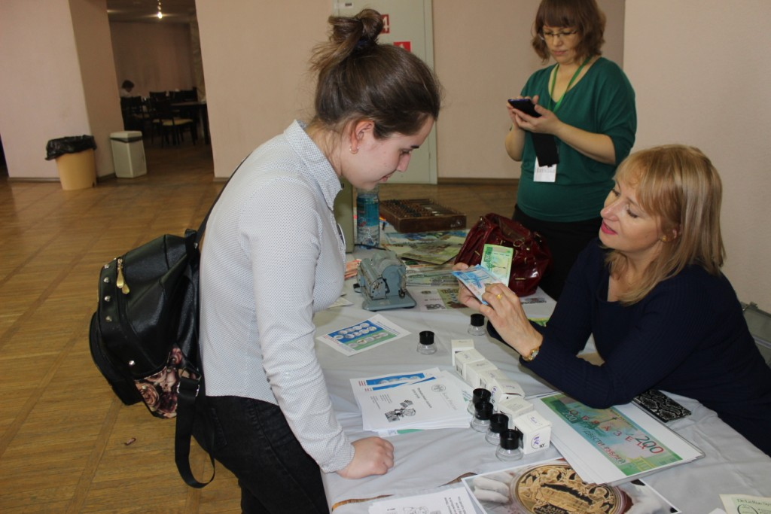
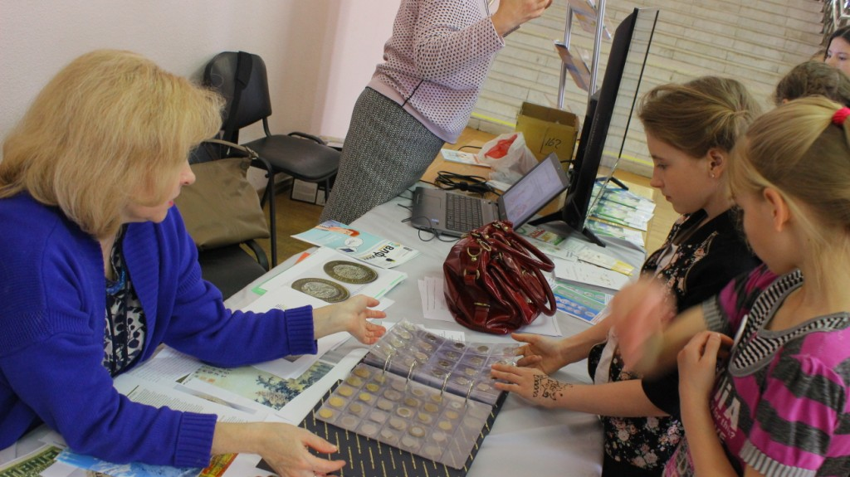
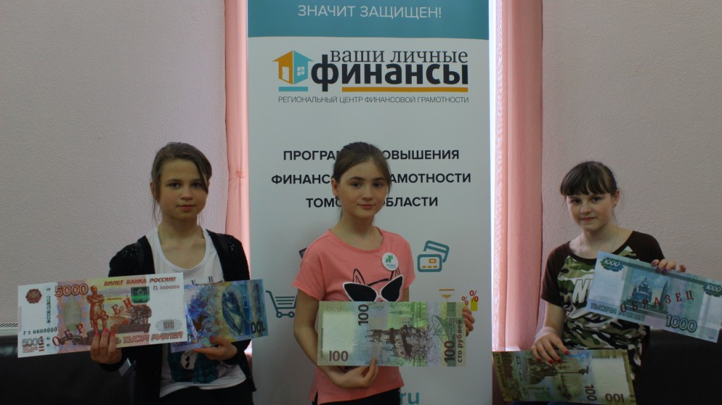

Slide 35
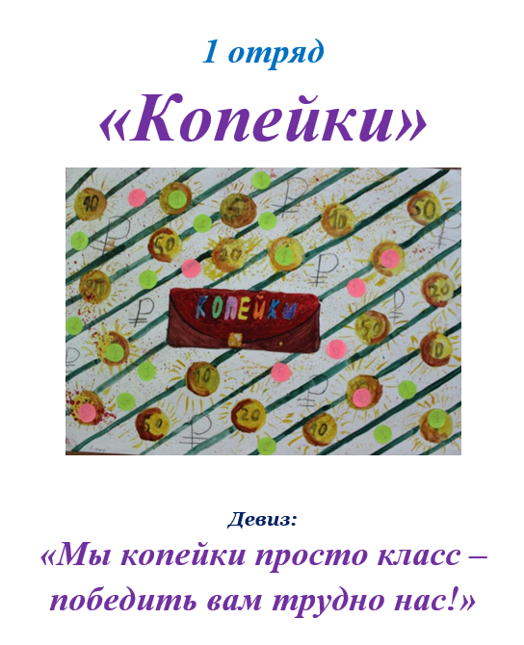

Летний оздоровительный лагерь «ВЛФиник»

Slide 36



Slide 37



Slide 38




Игра «Юный финансист»

Slide 39




Интеллектуально-познавательная игра «Юный эрудит»

Slide 40




Лекция-беседа «Что такое деньги. Откуда они взялись»

Slide 41




Лекция-беседа «Становление бумажных денег»

Slide 42




Лекция –беседа «Признаки подлинности купюр»

Slide 43


Slide 44




Час журнала «ВЛФиник»

Slide 45




Финансовая лотерея

Slide 46





Оригами – кошелёк

Slide 47


Slide 48


Slide 49


Slide 50


Slide 51


Slide 52
Спасибо за внимание!

